Slide 1
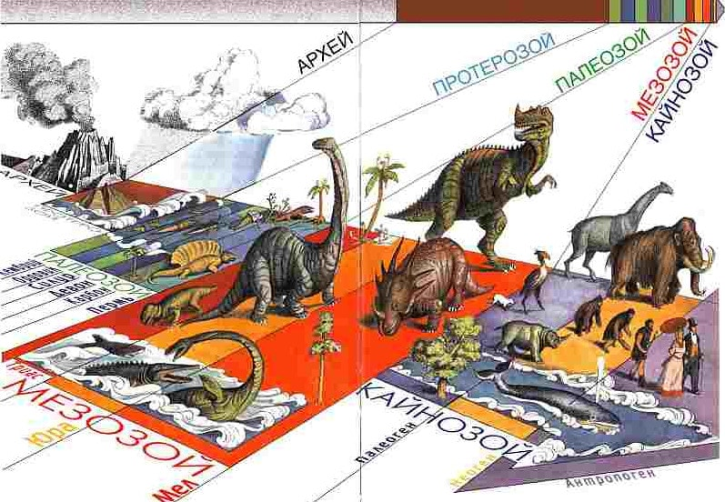
Этапы развития жизни на Земле

Slide 2
Развитие жизни на Земле.
Эоны
Криптозой
Фанерозой
скрытая жизнь
явная жизнь
Архей
Палеозой
Протерозой
Мезозой
Кайнозой

Slide 3
Развитие жизни на Земле.
Эры | Продолжительность | Основные события
Архей
Протерозой
Палеозой
Мезозой
Кайнозой

Slide 4
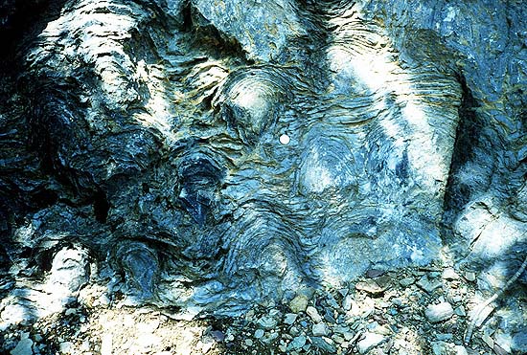
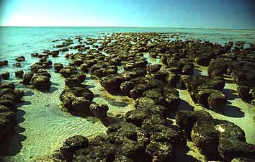
Развитие жизни на Земле.
Эры | Продолжительность | Основные события
Архейская эра
от 3,5 до 2,5
млрд. лет назад
Эра прокариот: бактерий и цианобактерий. Появляется фотосинтез, и как следствие этого в атмосфере начинает накапливаться кислород.
Строматолиты

Slide 5
Развитие жизни на Земле.
Эры | Продолжительность | Основные события
Протерозой-ская эра
Формирование озонового слоя. Появляются первые эукариоты – одноклеточные водоросли и простейшие. Начался процесс почвообразования. Появился половой процесс и многоклеточность.
Конец эры – разнообразие эукариот (простейшие, медузы, водоросли, губки, кораллы, кольчатые черви.
от 2,5 млрд. до 534 млн. лет назад

Slide 6
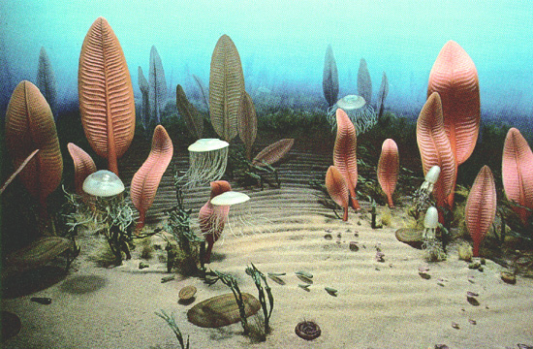
Протерозой

Slide 7
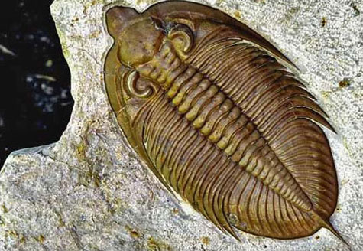
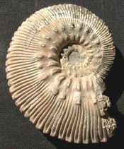
Развитие жизни на Земле.
Эры | Продолжительность | Основные события
Палеозойская эра
На Земле появились трилобиты, а также организмы, обладающие минеральными скелетами (фораминиферы, моллюски).
от 534 до 248 млн. лет назад
трилобиты
фораминиферы
моллюск

Slide 8
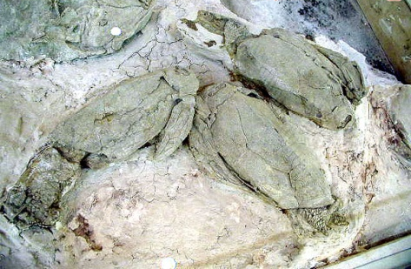
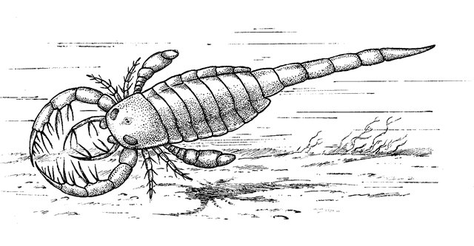
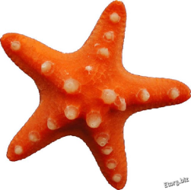
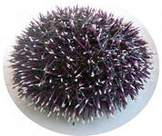
Развитие жизни на Земле.
Эры | Продолжительность | Основные события
Палеозойская эра
Появляются ракоскорпионы, иглокожие, первые настоящие позвоночные. Важнейшее событие – выход растений, грибов и животных на сушу.
от 534 до 248 млн. лет назад
ракоскорпион
панцирные рыбы
иглокожие

Slide 9
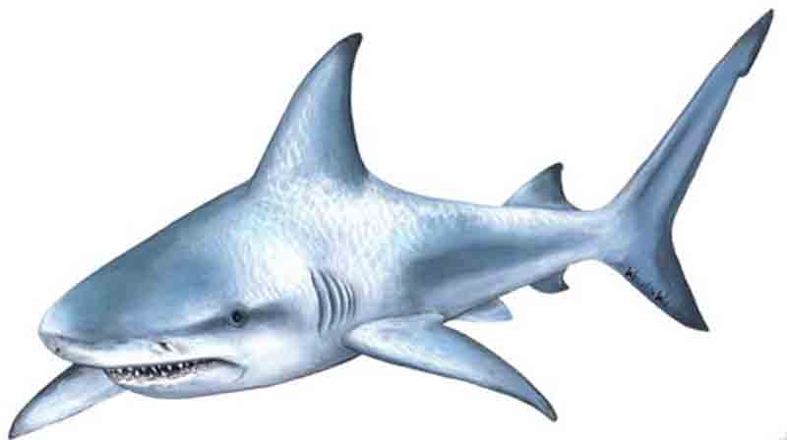
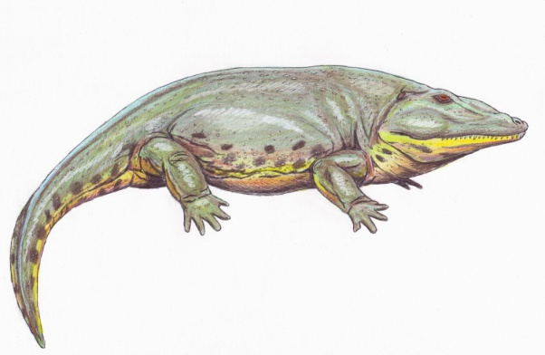
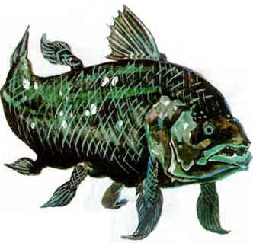
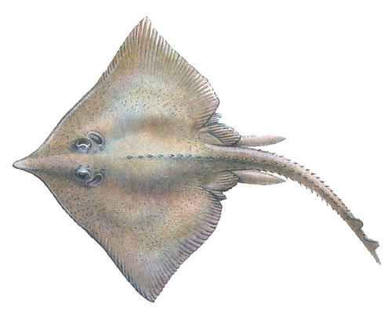
Развитие жизни на Земле.
Эры | Продолжительность | Основные события
Палеозойская эра
В середине эры господствуют хрящевые рыбы (акулы, скаты), появляются первые костные рыбы, двоякодышащие, давшие начало земноводным.
от 534 до 248 млн. лет назад
Стегоцефал
Латимерия

Slide 10
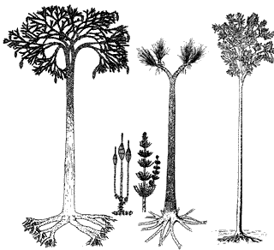
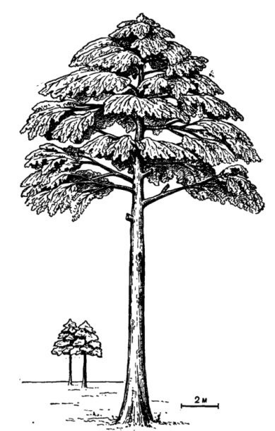
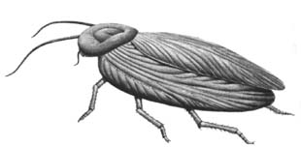
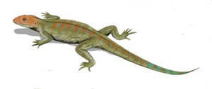
Развитие жизни на Земле.
Эры | Продолжительность | Основные события
Палеозойская эра
Появились мхи, хвощи, плауны, папоротники (в конце палеозоя они вымерли, образовав залежи каменного угля). В конце эры появляются рептилии, насекомые и голосеменные растения.
от 534 до 248 млн. лет назад

Slide 11
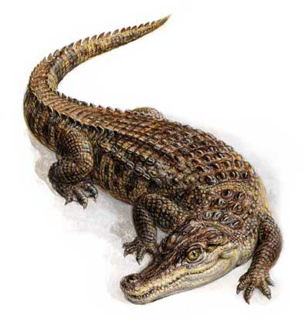
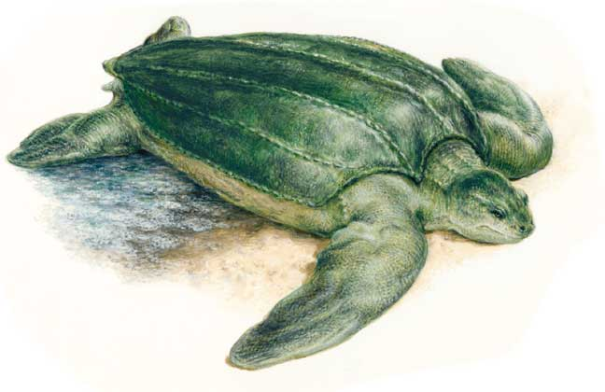
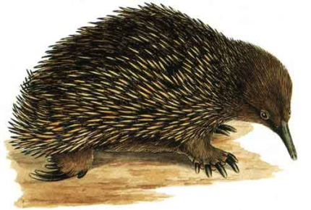
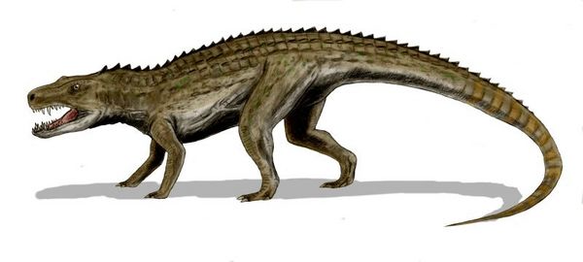
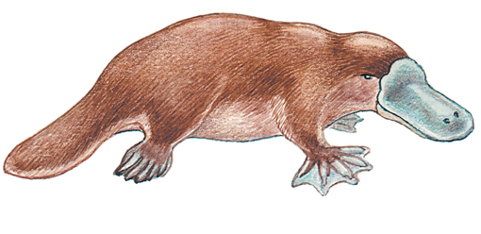
Развитие жизни на Земле.
Эры | Продолжительность | Основные события
Мезозойская эра
Мезозой – эра рептилий и голосеменных растений.
Появляются крокодилы и черепахи, первые млекопитающие (яйцекладущие, сумчатые).
от 248 до 65 млн. лет назад
Ехидна
Утконос

Slide 12
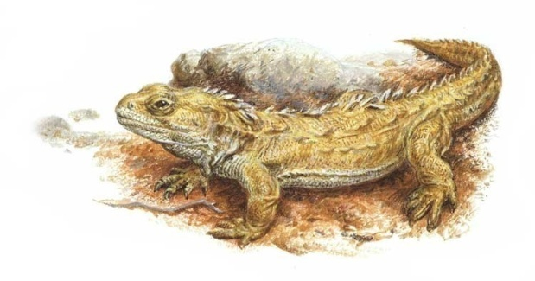
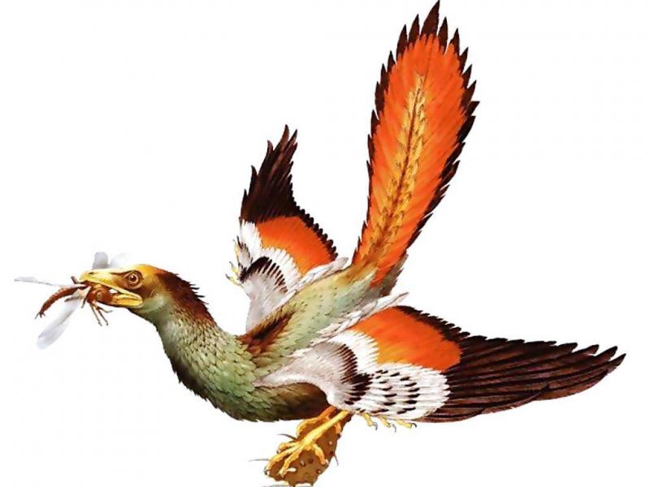
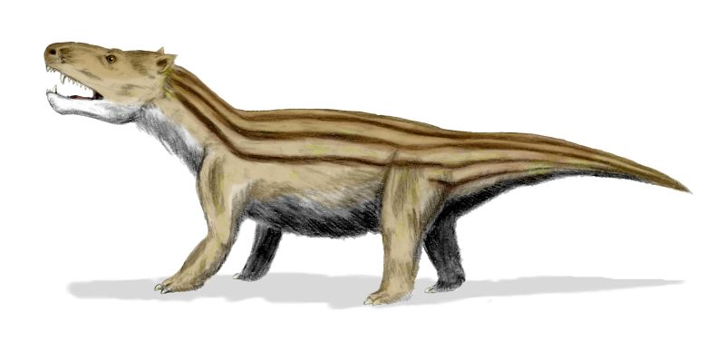
Развитие жизни на Земле.
Эры | Продолжительность | Основные события
Мезозойская эра
Появляются археоптериксы (предки птиц). В конце эры появляются высшие млекопитающие, настоящие птицы, покрытосеменные растения. Рептилии почти все в конце мезозоя вымирают.
от 248 до 65 млн. лет назад
Геттерия
Цинодонт
Горгонопсид
Археоптерикс

Slide 13
Развитие жизни на Земле.
Эры | Продолжительность | Основные события
Кайнозойская эра
Господствуют млекопитающие, птицы, насекомые и покрытосеменные растения.
Появляются первые человекообразные обезьяны, формируются виды растений и животных, близкие к современным.
Конец эры – появление человека.
от 65 млн. лет и до настоящего времени

